Slide 1
Вопросы из НОК!!!
ОСНОВОЙ ЯЗЫКА ПРОГРАММИРОВАНИЯ VISUAL BASIC ЯВЛЯЕТСЯ …………
qBasic
ОСНОВНЫМ ПОНЯТИЕМ ОБЪЕКТНО-ОРИЕНТИРОВАННОГО ПРОГРАММИРОВАНИЯ НЕ ЯВЛЯЕТСЯ …………
программалау тілі
ЯВЛЯЕТСЯ СОБЫТИЕМ ………
нажатие кнопки
ОБЪЕКТОМ ЯВЛЯЕТСЯ …..
любой элемент на панели инструментов
ПРОЕКТ В VISUAL BASIC ЯВЛЯЕТСЯ ………..
документом в Visual Basic
СОХРАНЕНИЕ НОВОГО ПРОЕКТА …………
"file" - " save project as"

Slide 2
Вопросы из НОК!!!
НАЗВАНИЕ КНОПКИ ЗАПУСК ПРОЕКТА В VISUAL BASIC …..
Start
УКАЗАНИЕ СВОЙСТВА ОБЪЕКТА ПРИ СОЗДАНИИ ПРОГРАММЫ В VISUAL BASIC
название объекта.название свойства
СОХРАНЕНИЕ ФОРМЫ В ПРОЕКТЕ …………
"file" - "save form as"
ЗНАЧЕНИЕ КОМАНДЫ form1.windowstate=1 ……
установка минимального размера формы
КОЛИЧЕСТВО ФОРМ В ПРОЕКТЕ ……….
неограничено
СВОЙСТВО, ОПЕРЕДЕЛЯЮЩЕЕ СТИЛЬ ГРАНИЦ ФОРМЫ ………
Borderstyle
КОМПОНЕНТ TIMER НЕОБХОДИМ ДЛЯ
происхождения события в определенный промежуток времени
КОМПОНЕНТ ФЛАЖОК ……….
checkbox

Slide 3
Вопросы из НОК!!!
ЭЛЕМЕНТ VISUAL BASIC, НЕ ВХОДЯЩИЙ В СОСТАВ ОСНОВНОГО ОКНА …
окно свойств
НАЗВАНИЕ ПАНЕЛИ ИНСТРУМЕНТОВ VISUAL BASIC ……….
Standard
ЧИСЛО СТАНДРАТНЫХ ЭЛЕМЕНТОВ ПАНЕЛИ ЭЛЕМЕНТОВ VISUAL BASIC …
21
ЭЛЕМЕНТ, ИЗОБРАЖАЮЩИЙ СПИСОК ПАПОК ТЕКЩЕГО ДИСКА И ДАЮЩИЙ ВОЗМОЖНОСТЬ ПЕРЕДВИЖЕНИЯ ПО ИЕРАРХИЧЕСКОЙ СТРУКТУРЕ ПАПОК …
Dirlistbox
КОМАНДА СОЗДАНИЯ НОВОГО ПРИЛОЖЕНИЯ В VISUAL BASIC ……..
File\new project
ТИП ФАЙЛА ПРОЕКТА ПРИ СОХРАНЕНИИ НА ДИСК ………
Vbp
ТИП КОДА ФАЙЛА ПРОЕКТА ……..
Vbw
КОМАНДА СОЗДАНИЯ НОВОГО ПРОЕКТА С ПУСТЫМИ ФОРМАМИ …
File/ new/application

Slide 4
 | PictureBox (Графическое окно) | Размещает в форме графическое окно, предназначенное для объединения элементов в группы, для вывода в него графических изображений, а также текста, графических элементов и анимации
 | Label (Метка) | Размещает в форме объекты, предназначенные для создания текстовой информации, надписей и примечаний
 | TextBox (Текстовое поле) | Размещает в форме текстовое поле, предназначенное для ввода текстовой информации, чисел и дат
 | Frame (Рамка) | Создает в форме рамку с заголовком для группировки объектов в логическую группу
 | CommandButton (Кнопка управления) | Размещает в форме кнопки управления для инициации действий, выполнения команд, запуска программ
 | CheckBox (Флажок) | Размещает в форме флажок, предназначенный для формирования условий выполнения программ или каких-либо настроек, работающий по принципу "да — нет"
 | OptionBufrton (Переключатель) | Создает в форме переключатели для выбора режима работы или настроек выполнения программы

Slide 5
 | ComboBox (Поле со списком) | Создает в форме объект, содержащий одновременно поле ввода и раскрывающийся список
 | ListBox (Список) | Создает в форме список для выбора одного или нескольких значений из предлагаемого списка значений
 | HScrollBar (Горизонтальная полоса прокрутки) | Размещает в форме горизонтальную полосу прокрутки, используемую в качестве ползунка для выбора значения из заданного диапазона
 | VScrollBar (Вертикальная полоса прокрутки) | Размещает в форме вертикальную полосу прокрутки, используемую в качестве ползунка для выбора значения из заданного диапазона
 | Timer (Таймер) | Размещает в форме таймер

Slide 6
 | DriveListBox (Список устройств) | Создает в форме список устройств
 | DirListBox (Список папок) | Создает в форме древовидный список папок
 | FileListBox (Список файлов) | Создает в форме список файлов
 | Shape (Очертание) | Создает в форме геометрические фигуры, такие как прямоугольник, квадрат, круг, эллипс, прямоугольник и квадрат со скругленными углами
 | Line (Линия) | Создает линии
 | Image (Изображение) | Создает в форме поля, предназначенные для отображения графических изображений
 | Data (Данные) | Создает элемент управления данными в базе данных для перемещения по записям и отображения результата навигации

Slide 7
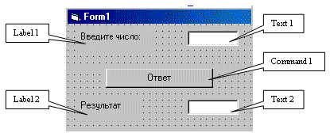
Проект 2.
1. Разработайте программу "Угадай-ка", которая будет загадывать число, а пользователь будет пытаться его угадать:
1. Создайте следующую форму:
2. Дважды щелкните по кнопке Ответ и в процедуре обработки события создайте код, который сравнивает введенное пользователем число в Text1.Text с любым фиксированным числом, например, 5. Если числа равны, то в Text2.Text должно быть введено "Угадал", в противном случае "Не угадал".
3. Запустите программу, введите исходные данные, щелкните по кнопке Ответ, протестируйте программу, остановите, исправьте при необходимости ошибки в программе.
2. Дополнительное задание: Доработайте программу так, чтобы она в Text2.Text сообщала "Больше", "Меньше" либо "Горячо", если разница между числами меньше 10, и холодно, если 10 и более.

Slide 8
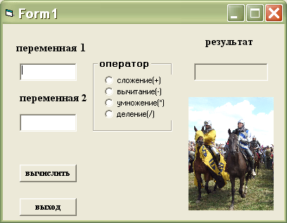
Проект3 - калькулятор

Slide 9
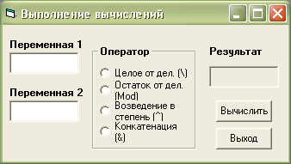
Проект 4 - вычислитель

